Slide 1
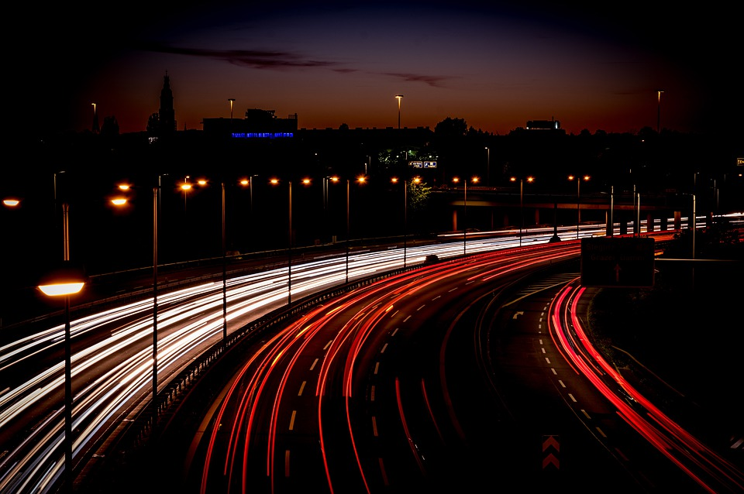
人教版高中物理必修1
第二章 匀变速直线运动的研究
第5节 自由落体运动
MENTAL HEALTH COUNSELING PPT
讲解人：xippt 时间：2020.5.20

Slide 2
课堂导入
探究影响落体运动快慢因素
实验1:
将一粉笔头和一张展开的纸片从同一高度自由下落
实验2:
把一张纸片捏成纸团，将纸团和一张展开的纸片从同一高度自由下落
原因:
空气阻力对运动快慢有影响

Slide 3

课堂导入
牛顿管
空气阻力
抽气后，就排除了 的影响
牛顿管实验.swf
注意：观察实验 得出结论
在真空中同时落地
现象： 。
结论： 。
在真空中下落快慢与物体的重量无关
知识链接：
1971年，乘坐阿波罗15号飞船登月的宇航员大卫·斯科特(David Scott)将一把锤子和一根羽毛带上了月球，在没有大气的月球上做了有趣的自由落体试验。通过电视直播，全球观众看到的结果当然是轻柔的羽毛和沉重的铁锤同时落到月球表面。

Slide 4
一 、自由落体运动
物体只在重力作用下从静止开始下落的运动
注意：在有空气的空间里，如物体重力远远大于所受空气阻力，此阻力可忽略不计，则物体下落的运动也可看作自由落体运动
1.定义：
2.特点：
（１）、物体只受重力作用
（２）、物体由静止开始下落
3.运动性质：
初速度为零的匀加速直线运动

Slide 5
二、自由落体加速度
在同一地点，一切物体自由下落的加速度都相同，这个加速度叫做自由落体的加速度，也叫做重力加速度。用g 来表示。
方向：竖直向下
3.大小：与地理位置有关
低处大，高处小。两极大，赤道小
注意：通常取g=9.8m/s²，
粗略计算时可取g=10m/s²。

Slide 6
二、自由落体加速度
重力加速度的数值 g /(m/s²)
地点 | 纬度 | 重力加速度
赤道 | 0⁰ | 9.780
广州 | 23⁰06’ | 9.788
武汉 | 30⁰33’ | 9.794
上海 | 31⁰12’ | 9.794
东京 | 35⁰43’ | 9.798
北京 | 39⁰56’ | 9.801
纽约 | 40⁰40’ | 9.803
莫斯科 | 55⁰45’ | 9.816
北极 | 90⁰ | 9.832

Slide 7
三、 自由落体的运动规律
 | 匀变速直线运动
速度公式
位移公式
位移速度公式
平均速度公式
自由落体运动

Slide 8
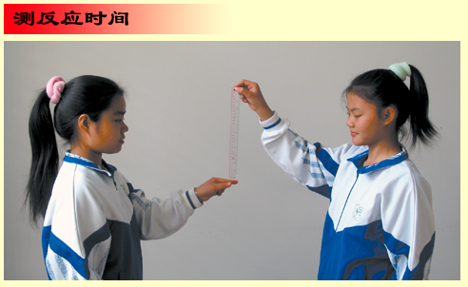
三、 自由落体的运动规律
做一做：测定反应时间
1.思考一下，测定反应时间的原理是什么？
2.请同学们两人一组亲自动手做一次，测定自己的反应时间。

Slide 9
三、 自由落体的运动规律
自由落体运动的实际应用
测高度
想一想：如何测量悬崖、峡谷的高度

Slide 10
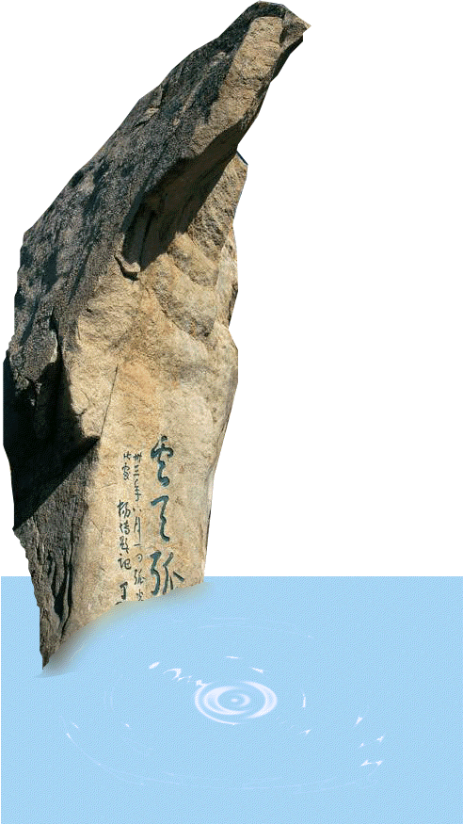
三、 自由落体的运动规律
H=?
H=?
g=9.8m/s²
^{求t=?}

Slide 11
三、 自由落体的运动规律
例1.以下对自由落体运动的说法中正确的是( )
物体开始下落时,速度为零,加速度也为零;
物体下落过程中速度增加,加速度保持不变;
物体下落过程中,速度和加速度同时增大;
物体下落过程中,速度的变化率是个恒量.
B D

Slide 12
三、 自由落体的运动规律
例2、关于自由落体运动的加速度g，下列说法正确的是（ ）
B
A、重的物体g大
B、同一地点，轻、重物体的g值一样大
C、g值在地球上任何地方都一样大
D、g值在赤道处大于北极处

Slide 13
三、 自由落体的运动规律
例3. 1991年5月11日《北京晚报》，报道了一位青年奋勇接住一个从15层高楼 窗口跌出的孩子的动人事迹。设每层楼高度是2 .8m，这位青年从他所在的地方冲到楼下所需要的时间1.3s，请你估计一下他要接住孩子，至多允许他有多长的反应时间？
解：已知楼高h=2.8m×14=39.2m，小孩下落所用时间
可根据h=1/2at²求出：
t =
=
s =2.8s
至多允许这位青年的反应时间是2.8s-1.3s=1.5s

Slide 14
小结
 | 自由落体运动
速度公式
位移公式
位移速度公式
平均速度公式

Slide 15
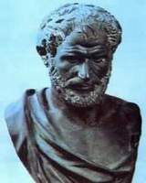
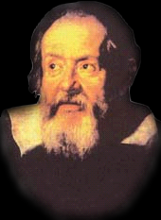
伽利略对自由落体运动的研究
重的快！
一样快！
亚里士多德
(Aristotle，前384—322)
伽利略GalileoGalilei，1564—1642)

Slide 16
伽利略对自由落体运动的研究
伽利略认为：重物与轻物应该下落得同样快。
v₂=4
4<v₁₂<8
v₁=8
v₁₂>8

Slide 17
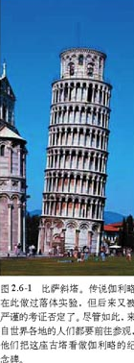
伽利略对自由落体运动的研究
传说中的比萨斜塔实验
传说中的比萨斜塔实验

Slide 18
伽利略对自由落体运动的研究
伽利略的探究过程
观察现象
提出问题

Slide 19
伽利略对自由落体运动的研究
猜想与假设
假设：
1、v∝t
2、v∝x
伽利略相信：
1、自然界是简单的，自然界的规律也是简单的。
2、落体运动一定是一种最简单的变速运动。
3、它的速度应该是均匀变化的。

Slide 20
伽利略对自由落体运动的研究
运用逻辑得到推论
若初速v₀=0，v∝t
x∝t²

Slide 21
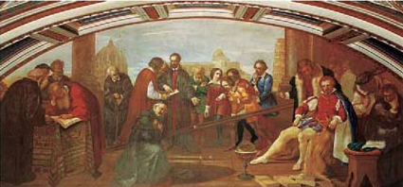
伽利略对自由落体运动的研究
伽利略斜面实验模拟
设计实验
—— “冲淡重力”

Slide 22
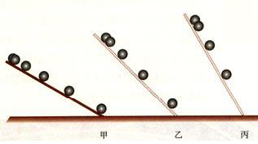
伽利略对自由落体运动的研究
“冲淡重力”实验结论
小球沿斜面的运动是匀加速直线运动。且斜面倾斜角越大，小球加速度越大。

Slide 23
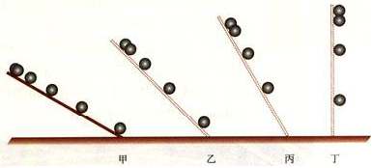
伽利略对自由落体运动的研究
合理外推
如果斜面倾角增大到90⁰，小球仍然保持匀加速直线运动的性质，且所有物体下落时的加速度都是一样的！

Slide 24
伽利略对自由落体运动的研究
修正和推广
如果完全排除空气阻力，那么，所有物体下落都将一样快。
在科学研究中，懂得忽略什么，有时与懂得重视什么同等重要。
——伽利略

Slide 25
伽利略对自由落体运动的研究
伽利略科学思想的成就
伽利略科学思想方法的核心：
把实验和逻辑推理（包括数学推演）和谐地结合起来。
伽利略的发现以及他所应用的科学的推理方法，是人类思想史上最伟大的成就之一，而且标志着物理学的真正开端。
——爱因斯坦

Slide 26
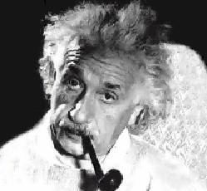
伽利略对自由落体运动的研究
真正的物理学开始了……
阅读本课内容及课本P51“从伽利略的一生看科学与社会”

Slide 27
人教版高中物理必须1
第二章 匀变速直线运动的研究
感谢各位的聆听
MENTAL HEALTH COUNSELING PPT
讲解人：xippt 时间：2020.5.20

